Slide 1
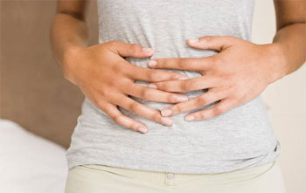
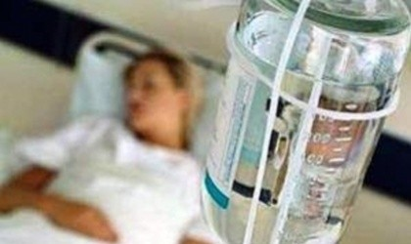
Отруєння окремими хімічними речовинами та сполуками. Перша допомога
Колісниченко Олени
Юрик Вероніки 11-А клас

Slide 2
Отруєння корозивними речовинами
Це отрути, які переважно діють у зоні первинного контакту. До них належать: концентровані кислоти, концентровані луги, фенол, формальдегід, перекис водню, спиртовий розчин йоду, перманганат калію та ін.

Slide 3
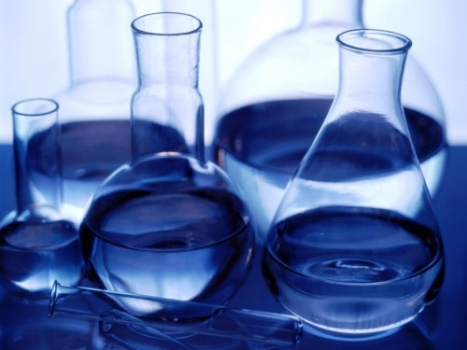
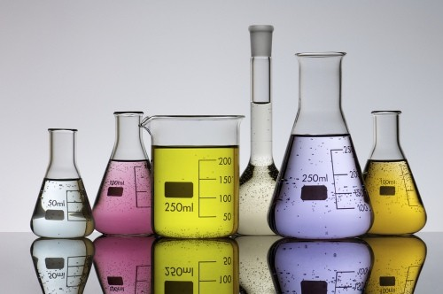
Дисоційовані кислоти (сірчана, соляна, азотна) діють своїми іонами водню, котрі, стикаючись з тканинами, викликають їх дегідратацію, коагуляцію білків з утворенням кислих альбумінів.

Slide 4
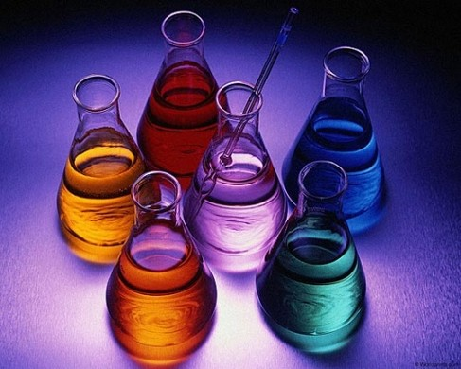
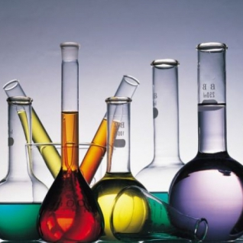
На відміну від кислот, концентровані луги діють гідроксильними групами, котрі викликають омилювання жирів і гідроліз білків з утворенням лужних альбумінів, які розчиняються у воді. Тканини набрякають і пом'якшуються через те, що луги проникають значно глибше, ніж кислоти. Уражені тканини набувають сірувато-білого кольору, а після утворення лужного гематину - буро-коричневого. Резорбція лугів викликає глибокі порушення обміну речовин, що тягне розлад діяльності органів і систем. В першу чергу - серцево-судинної.

Slide 5
При пероральному введенні кислот і лугів до організму навколо рота на губах та підборідді сліди "хімічних опіків" у вигляді потьоків. Значні зміни спостерігаються також по ходу стравоходу, в шлунку, дванадцятипалій кишці. Майже завжди має місце значний набряк тканин гортані, котрий може викликати асфіксію.
Ступінь некрозу тканин при отруєнні кислотами та лугами залежить від їх концентрації, рівня дисоціації і тривалості контакту. Із збільшенням вказаних характеристик зростає і ступінь некротизації.

Slide 6
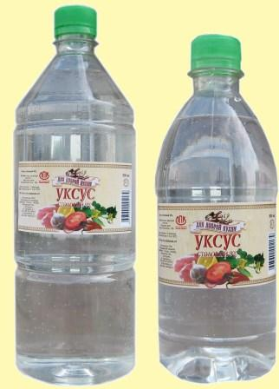
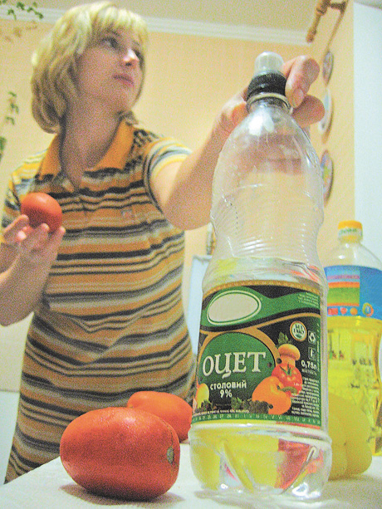
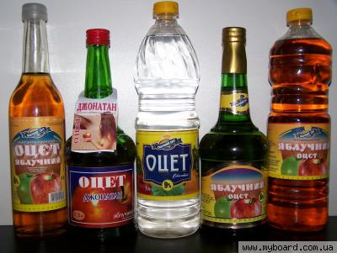
Оцтова кислота
Дія оцтової кислоти характеризується сильним набряком слизової оболонки шлунка, яка має темно-червоний колір. Поряд з тим застосування льодяної оцтової кислоти супроводжується утворенням майже чорного кольору слизової оболонки шлунка. На відміну від сірчаної та хлористоводневої кислот, які діють одразу дуже великою кількістю Н-іонів, оцтова кислота діє невеликими їх порціями. І хоча одночасна дія Н-іонів виражена менше, триває вона значно довше. Тож і тяжкість ураження буде досить великою.

Slide 7
Для ураження фторводневою (плавиковою) кислотою смертельна доза 10-15 мл. Характерним є ушкодження зубної емалі у вигляді тьмяно-жовтуватого забарвлення з утворенням дрібних дефектів.
Карболова кислота (фенол), як і її похідні (лізол, крезол), діє цілою молекулою. До організму може потрапити як перорально, так і через дихальні шляхи або навіть через неушкоджену шкіру. Має як сильно подразнюючу, так і загально токсичну (нервово-паралітичну) дію. Смертельна доза при введенні через дихальні шляхи становить 1-2 г, пероральне 10-30 мл.

Slide 8
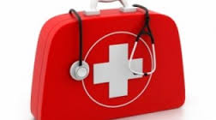
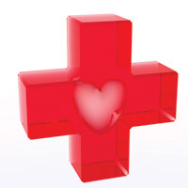

Перша допомога
При попаданні фенолу в шлунок, потрібно випити велику кількість води, викликати блювання, а потім випити активоване вугілля. Після цього промити шлунок 10-процент-ним розчином етилового спирту, а потім теплою водою. Рекомендується також випити склянку молока, суміш яєчного білка з водою чи відвар рису або вівсянки.
При попаданні на шкіру треба негайно промити уражене місце водою або протерти оливковою олією, спиртом чи гліцерином до зникнення білизни омертвілого шару епітелію. При ліквідації аварії з викидом фенолу використовувати засоби захисту органів дихання і шкіри (протигази, прогумований костюм, гумові чоботи і рукавиці).

Slide 9
Формалін (40% розчин формальдегіду). Широко розповсюджений у сільському господарстві, промисловості і медицині. Отруєння буває як нещасний випадок, або з метою самогубства. Має різкий специфічний запах. Смертельна доза 10-30 мл. формаліну. Формальдегід веде до швидкого згортання білків з утворенням струпа. Крім вираженої місцевої дії, має ще й загальну дію на організм, і, в першу чергу, на центральну нервову систему, що викликає задишку, синюшність, серцеву недостатність.
Перша допомога
1) При попаданні на шкіру або в очі: промивати водою протягом 15 хв.
2) При попаданні в всередину: треба випити (напоїти) водою або молоком для розбавлення; блювотні засоби протипоказані
3) Госпіталізація.

Slide 10
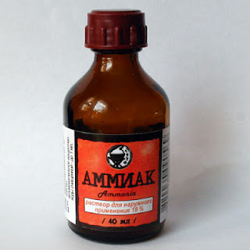
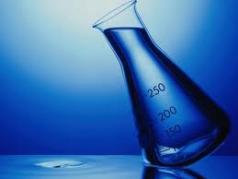
Отруєння окремими лугами
На відміну від кислот, сліди хімічної дії лугів на шкірі навколо рота і по ходу травного шляху не мають чіткого відмежування від навколишніх тканин, які значно набряклі. Слизові рота, глотки сіруватого кольору, набряклі.
Аміак може проникати в організм у вигляді газу або насиченого 33% водного розчину (нашатирний спирт). Має різкий, специфічний запах. Аміак добре проникає через тканини у кров і, досягаючи мозку, подразнююче на нього діє. При надлишку аміаку в організмі може настати параліч нервової системи і смерть від асфіксії. На кров аміак справляє гемолізуючу дію і тягне утворення лужного гематину. Смертельна доза 10-20 мл. насиченого розчину (33%) або 25-50 мл. аптечного (10%) нашатирного спирту.

Slide 11
Перша допомога
При інгаляційному отруєнні вивести постраждалого з осередку ураження. Дихати через зволожену серветку.
При потраплянні на шкіру промити великої кількістю води, або протерти добре зволоженої ганчіркою або серветкою.
У випадку попадання в середину великої кількості гранульованих лужних препаратів рекомендується промивання шлунку.
При потраплянні в середину хімічних речовин ні в якому випадку не нейтралізуйте кислоту лугами (харчової содою), а луги кислотою (лимонної або оцтової). Те, що допустиме для опіків, не підходить до отруєння! Тому що в наслідок нейтралізації утворюється хімічна реакція з виділенням тепла, що призводить до погіршення стану постраждалого.

Slide 12
Отруєння деякими іншими корозивними отрутами
Перекис водню. У медицині застосовують 3% водний розчин. Вживається ще й 33% розчин (пергідроль). Застосовується для промивання ран у медицині, для відбілювання тканин у промисловості, волосся - у побуті, протравлювання насіння - у сільському господарстві. Смертельна доза пергідролю - 100 мл. Після прийому усередину дуже швидко втрачається свідомість, з'являється набряк гортані і глотки, зростає серцево-судинна недостатність і через кілька годин або діб настає смерть.
Перманганат калію - сильний окисник, що має подразнюючі властивості. Водні розчини широко застосовуються в медицині, сільському господарстві, лабораторній практиці. Отруєння трапляються як самогубства, нещасні випадки (переважно у дітей) та при введенні концентрованих розчинів у матку з метою переривання вагітності. Смертельна доза 15-20 г. Після потрапляння отрути усередину розвивається набряк гортані, зв'язок голосової щілини, з'являються і швидко зростають явища серцево-судинної недостатності, аж до колапсу. Схожу картину отруєння дає і потрапляння до організму спиртового розчину йоду.
Перша допомога
Промивання шлунку, обволікаючі засоби. Госпиталізація.

